Slide 1
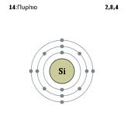
ΠΥΡΙΤΙΟ

Slide 2
Ταυτότητα στοιχείου Φυσικά χαρακτηριστικά
Όνομα, σύμβολο Πυρίτιο (Si)
Ατομικός αριθμός (Ζ) 14
Κατηγορία Αμέταλλα
Ομάδα, περίοδος 14 ,2
Σημείο τήξης 1.414 °C
Σημείο βρασμού 3.265 °C
Πυκνότητα 2.329 kg/m³

Slide 5
ΠΡΟΕΛΕΥΣΗ
Ως στοιχείο, το πυρίτιο σπάνια συναντάται ελεύθερο στη φύση. Τα διάφορα ορυκτά και πετρώματα του πυριτίου αποτελούν το 87% του φλοιού της Γης, ενώ είναι το δεύτερο σε αφθονία χημικό στοιχείο στη γήινη φύση μετά το οξυγόνο, με ποσοστό 28% και το 7ο πιο άφθονο στοιχείο στο Σύμπαν.

Slide 6
ΠΑΡΑΣΚΕΥΕΣ
Το πυριτιο παρασκευάζεται βιομηχανικά σε ηλεκτρικό κλίβανο με συνθέρμανση χαλαζία και μεταλλουργικού άνθρακα σε θερμοκρασία περίπου 2000^{ο}C:
SiO₂ + C → Si + CO₂
SiO₂ + 2C → Si + 2CO
Κατά τη διαδικασία παρασκευής στο κατώτερο σημείο του κλιβάνου συλλέγεται σε υγρή μορφή και καθαρότητα περίπου 98%, λόγω της αντίδρασής του με τον άνθρακα, με τον οποίο σχηματίζει το καρβίδιο του πυριτίου (carborundum), ένα από τα σκληρότερα υλικά στη φύση (σκληρότητα 9,5 στην κλίμακα Mohs).

Slide 7
ΜΟΡΦΕΣ
Το πυρίτιο απαντά σε δύο αλλοτροπικές μορφές: Μια άμορφη και μια κρυσταλλική. Το κρυσταλλικό πυρίτιο έχει μεταλλική λάμψη, είναι σκληρό και έχει σκούρο γκρι χρώμα. Είναι στερεό σε θερμοκρασία δωματίου και δεν είναι ούτε ελατό ούτε όλκιμο. Είναι ημιαγωγός και την ιδιότητα αυτή διατηρεί ακόμη και σε σχετικά υψηλές θερμοκρασίες. Δεν είναι καλός αγωγός της θερμότητας.

Slide 8
Κρύσταλλος Πυριτίου

Slide 9
ΠΥΡΙΤΙΚΑ ΠΕΤΡΩΜΑΤΑ
Πυριτικά πετρώματα είναι εκείνα τα υλικά που αποτελούν το στερεό φλοιό της γης και περιέχουν πυρίτιο (Si). Από τον εξωτερικό μανδύα της γης, που περιέχει σε ρευστή κατάσταση κυρίως ενώσεις πυριτίου, μέχρι και τη λιθόσφαιρα, το πυρίτιο θεωρείται βασικό δομικό της

Slide 10
Χωρίζονται σε :
πυριγενή ή μαγματικά πετρώματα, όπως είναι ο γρανίτης, ο βαλσάτης.
πετρώματα προέρχονται από τη σύμπτυξη και τη συγκόλληση χαλαρών υλικών, δηλαδή ιζημάτων, που αποτίθενται στην επιφάνεια της γης (θάλασσα, λίμνες,ξηρά), λέγονται ιζηματογενή πετρώματα, όπως ο ψαμμίτης, ο λιγνίτης
τα μεταμορφωμένα ή κρυσταλλοσχιστώδη, δημιουργούνται από την αλλαγή(μεταμόρφωση) των ήδη υπαρχόντων πυριγενών ή ιζηματογενών πετρωμάτων όπως ο σχιστόλιθος ο γνεύσιος, ο χαλαζίτης .

Slide 11
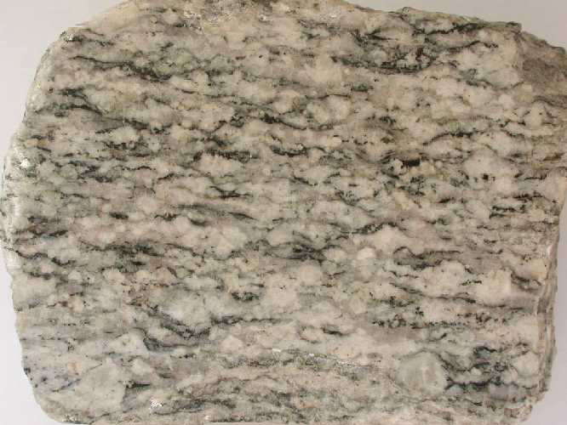
ΣΧΙΣΤΟΛΙΘΟΣ
ΓΝΕΥΣΙΟΣ

Slide 12
ΠΥΡΙΤΙΚΑ ΟΡΥΚΤΑ
Τα πυριτικά ορυκτά αποτελούν τα κυρίως συστατικά των πυριγενών πετρωμάτων. Η πιο σημαντική ομάδα των πυριτικών ορυκτών που βρίσκονται στα πυριγενή πετρώματα είναι οι άστριοι, τα πλαγιόκλαστα, τα σιδηρομαγνησιούχα (π.χ ολιβίνης, πυρόξενοι, μαρμαριγίες, αμφίβολοι), ο χαλαζίας.

Slide 13
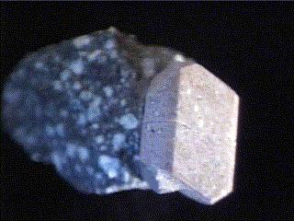
Ανορθίτης (πλαγιόκλαστο)
Ορθόκλαστον (άστριοι)

Slide 14
ΧΑΛΑΖΙΑΣ
Ο χαλαζίας (quartz), είναι πολύ κοινό και
διαδεδομένο ορυκτό. Ξεχωρίζει από τα άλλα πυριτικά ορυκτά γιατί αποτελείται αποκλειστικά από πυρίτιο και οξυγόνο (SiO2).Βρίσκεται σε πολλά πυριγενή και μεταμορφωμένα πετρώματα.
Βρίσκεται σε πολλά ιζηματογενή πετρώματα και στην άμμο.

Slide 15
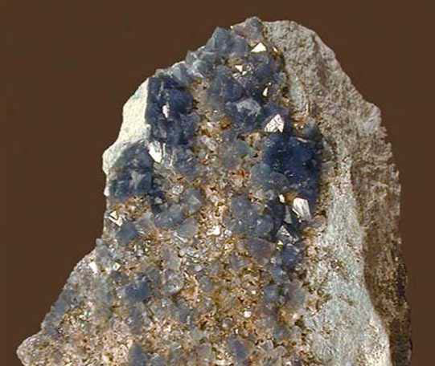
Κιτρίνης
Κυανός χαλαζίας

Slide 16
ΠΥΡΙΤΙΟ ΚΑΙ ΒΙΟΛΟΓΙΑ
Επίσης σήμερα το πυρίτιο αποτελεί το ιδανικό υλικό για τη δημιουργία μικροσυσκευών για βιολογικές χρήσεις. Η προτίμηση των επιστημόνων για το στοιχείο αυτό οφείλεται στο γεγονός ότι το πυρίτιο όχι μόνο δεν είναι τοξικό για τον άνθρωπο, αλλά ο οργανισμός του το ανέχεται τόσο καλά, ώστε να καθίσταται το κατάλληλο υλικό για δημιουργία συσκευών που θα εμφυτεύονται στο ανθρώπινο σώμα, χωρίς να προκαλούν το ανοσοποιητικό του σύστημα να τις απομακρύνει.

Slide 17
ΧΡΗΣΕΙΣ
Το πυρίτιο χρησιμοποιείται από την κατασκευή γυαλιού, ρολογιών, πετραδιών μέχρι τη κατασκευή μικροτσίπ υπολογιστών. Ακόμη χρησιμοποιείται στα φωτοβολταϊκά για την μετατροπή της ηλιακής ενέργειας σε ηλεκτρική.

Slide 18
Οι ορθοπεδικές εφαρμογές
Εκτός από τα εμφυτεύματα-οχήματα μεταφορας φαρμακευτικών
ουσιών, οι επιστήμονες θεωρούν ότι θα μπορεί κανείς να
χρησιμοποιήσει το πυρίτιο και για ορθοπεδικούς σκοπούς.
Προς το παρόν οι γιατροί χρησιμοποιούν μεταλλικούς ήλους
προκειμένου να συγκρατήσουν στη σωστή θέση τα σπασμένα οστά
ώσπου αυτά να αποκατασταθούν. Η πρακτική αυτή
απαιτεί μια δεύτερη χειρουργική επέμβαση για την απομάκρυνση
των ήλων. Η δημιουργία προσωρινών πλαισίων πυριτίου τα οποία
θα καθοδηγούν την αποκατάσταση των οστών μετά από
τραυματισμούς και τα οποία θα διαλύονται θα απαλλάξει τους
ασθενείς από μια δεύτερη επέμβαση.

Slide 19
ΜΙΚΡΟΗΛΕΚΤΡΟΝΙΚΗ
Τελευταία χρόνια το πυρίτιο εκτός από τις προηγούμενες χρήσεις που είδαμε χρησιμοποιείτε από εταιρίες για την κατασκευή μικροτσίπ και ακόμα για την κατασκευή κεραμικών και σιλικόνες.

Slide 21
ΑΝΟΡΓΑΝΕΣ ΕΝΩΣΕΙΣ ΠΥΡΙΤΙΟΥ
Σιλάνιο · Δισιλάνιο · Δισιλένιο · Δισιλίνιο · Χλωροσιλάνιο · Διχλωροσιλάνιο · Τριχλωροσιλάνιο · Τετραχλωροπυρίτιο · Τετραφθοροπυρίτιο · Τετραβρωμμοπυρίτιο · Τετραϊωδοπυρίτιο · Σιλανόλη · Καρβίδιο του πυριτίου · Σουλφίδιο του πυριτίου · Διοξείδιο του πυριτίου · Νιτρίδιο του πυριτίου · Πυριτιούχο μαγνήσιο · Εξαφθοροπυριτικό οξύ · Πυριτικό οξύ · Πυριτικό νάτριο · Πυριτικό κάλιο · Πυριτικό ασβέστιο · Πυριτικό αργίλιο
Οργανοσιλάνια
ΟΡΓΑΝΙΚΕΣ ΕΝΩΣΕΙΣ ΠΥΡΙΤΙΟΥ

Slide 22
ΕΥΧΑΙΣΤΟΥΜΕ
ΓΙΑ ΤΗΝ
ΠΑΡΑΚΟΛΟΥΘΗΣΗ
ΟΙ ΠΛΗΡΟΦΟΡΙΕΣ ΒΡΕΘΗΚΑΝ ΑΠΌ ΤΙΣ ΠΗΓΕΣ :
www.google.com
http://el.wikipedia.org

Slide 23
ΟΙ ΜΑΘΗΤΕΣ
ΤΑΜΠΑΚΟΣ ΑΛΕΞΑΝΔΡΟΣ
ΣΑΧΛΑΣ ΑΧΙΛΛΕΑΣ
ΦΩΤΟΠΟΥΛΟΣ ΠΑΝΑΓΙΩΤΗΣ
ΤΜΗΜΑ Γ3
2ο ΓΥΜΝΑΣΙΟ ΣΠΑΡΤΗΣ

